Slide 1
BOOK STORE PROJECT
박 성 아

Slide 2
개발 배경 및 목적
개발 환경 및 기술
개발 일정표
전체 구조도
ERD
개발 페이지
후기
질문
INDEX
BOOK PROJECT

Slide 3
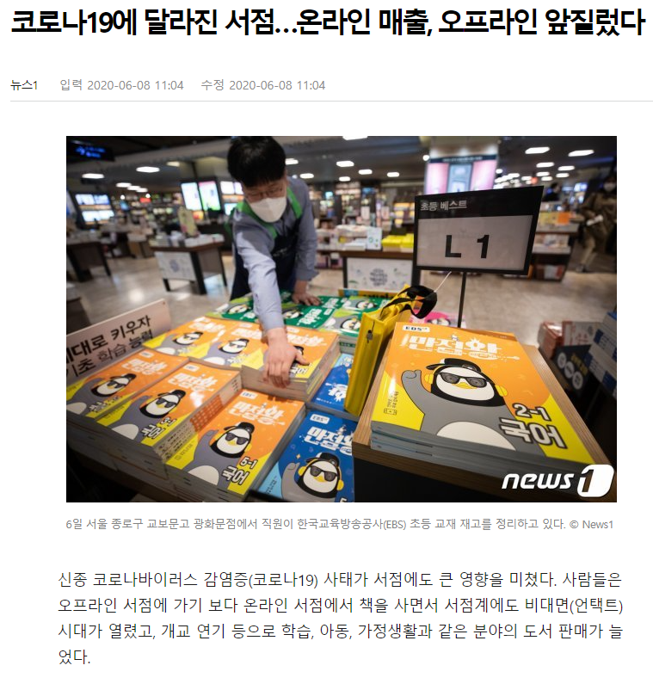
BOOK PROJECT
개발배경 및 목적
- 코로나19로 사상 처음
온라인 매출이 오프라인 매출을 앞서게 됨
- 집콕 생활로 도서 구매가 늘어나게 됨
- 고객이 이용하기 편리한 인터넷 서점 구현에 중점

Slide 4
BOOK PROJECT
개발 일정표
1/1 환경설정, 테이블 생성, CSS적용
1/2 시큐리티, 회원가입, 로그인
1/3 아이디 중복확인, 비밀번호 확인
1/4 주소API, 테이블 정리
1/5-6 카테고리분류, 상품등록, 상품조회
1/7 상품 수정, 삭제, 상세보기, 조회 리스트, 리뷰등록,리뷰 조회
1/8 장바구니 담기, 리스트, 선택삭제, 회원가입 프로필 추가
1/9 주문하기, 주문폼
1/10 회원리스트, 관리자 주문확인, 주문처리
1/11 관심목록, 리뷰삭제, 1:1문의, 장바구니 비우기, 관심목록->장바구니, 리뷰 별점 구현
1/12 관리자 상품관리, 검색, 페이징 추가, 카트 중복 방지, 관심상품 중복방지, 별점 평균
1/13 판매량 추가, 베스트셀러, 장바구니 가격변경
1/14 메인화면 정리, 최신상품, 일부 Jqeury수정, CSS 수정, 오류 수정, PPT 작성

Slide 5





BOOK PROJECT
개발환경 및 기술

Slide 6
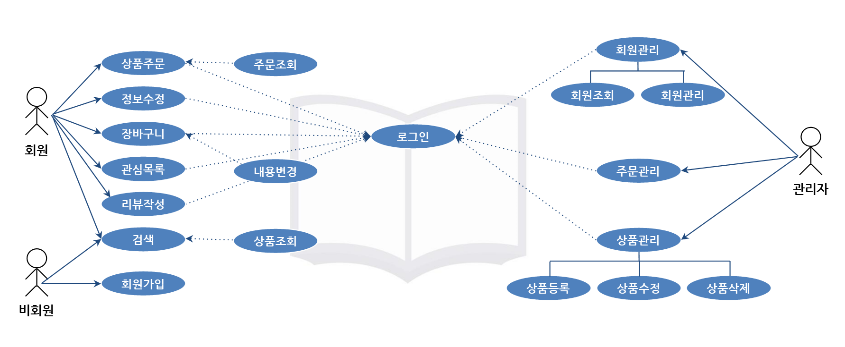
BOOK PROJECT
전체 구조도

Slide 7
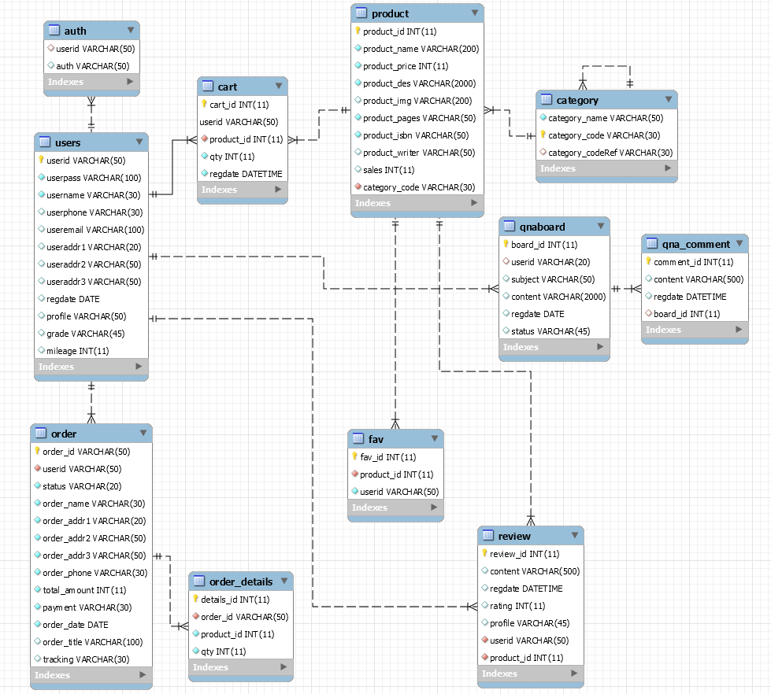
BOOK PROJECT
ERD

Slide 8

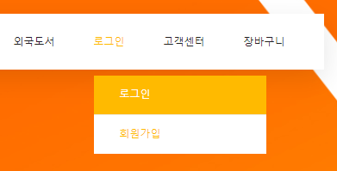
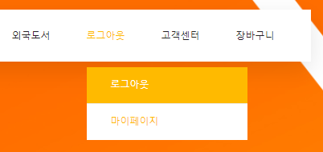
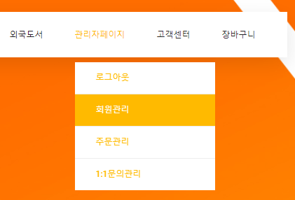
개발 페이지: Nav Bar
<기본>
<비회원>
<회원>
<관리자>

Slide 9

개발 페이지: Main Page
BestSeller
- 상품 판매량 순 정렬 (1-3위)
- 버튼이나 슬라이드로 전환

Slide 10
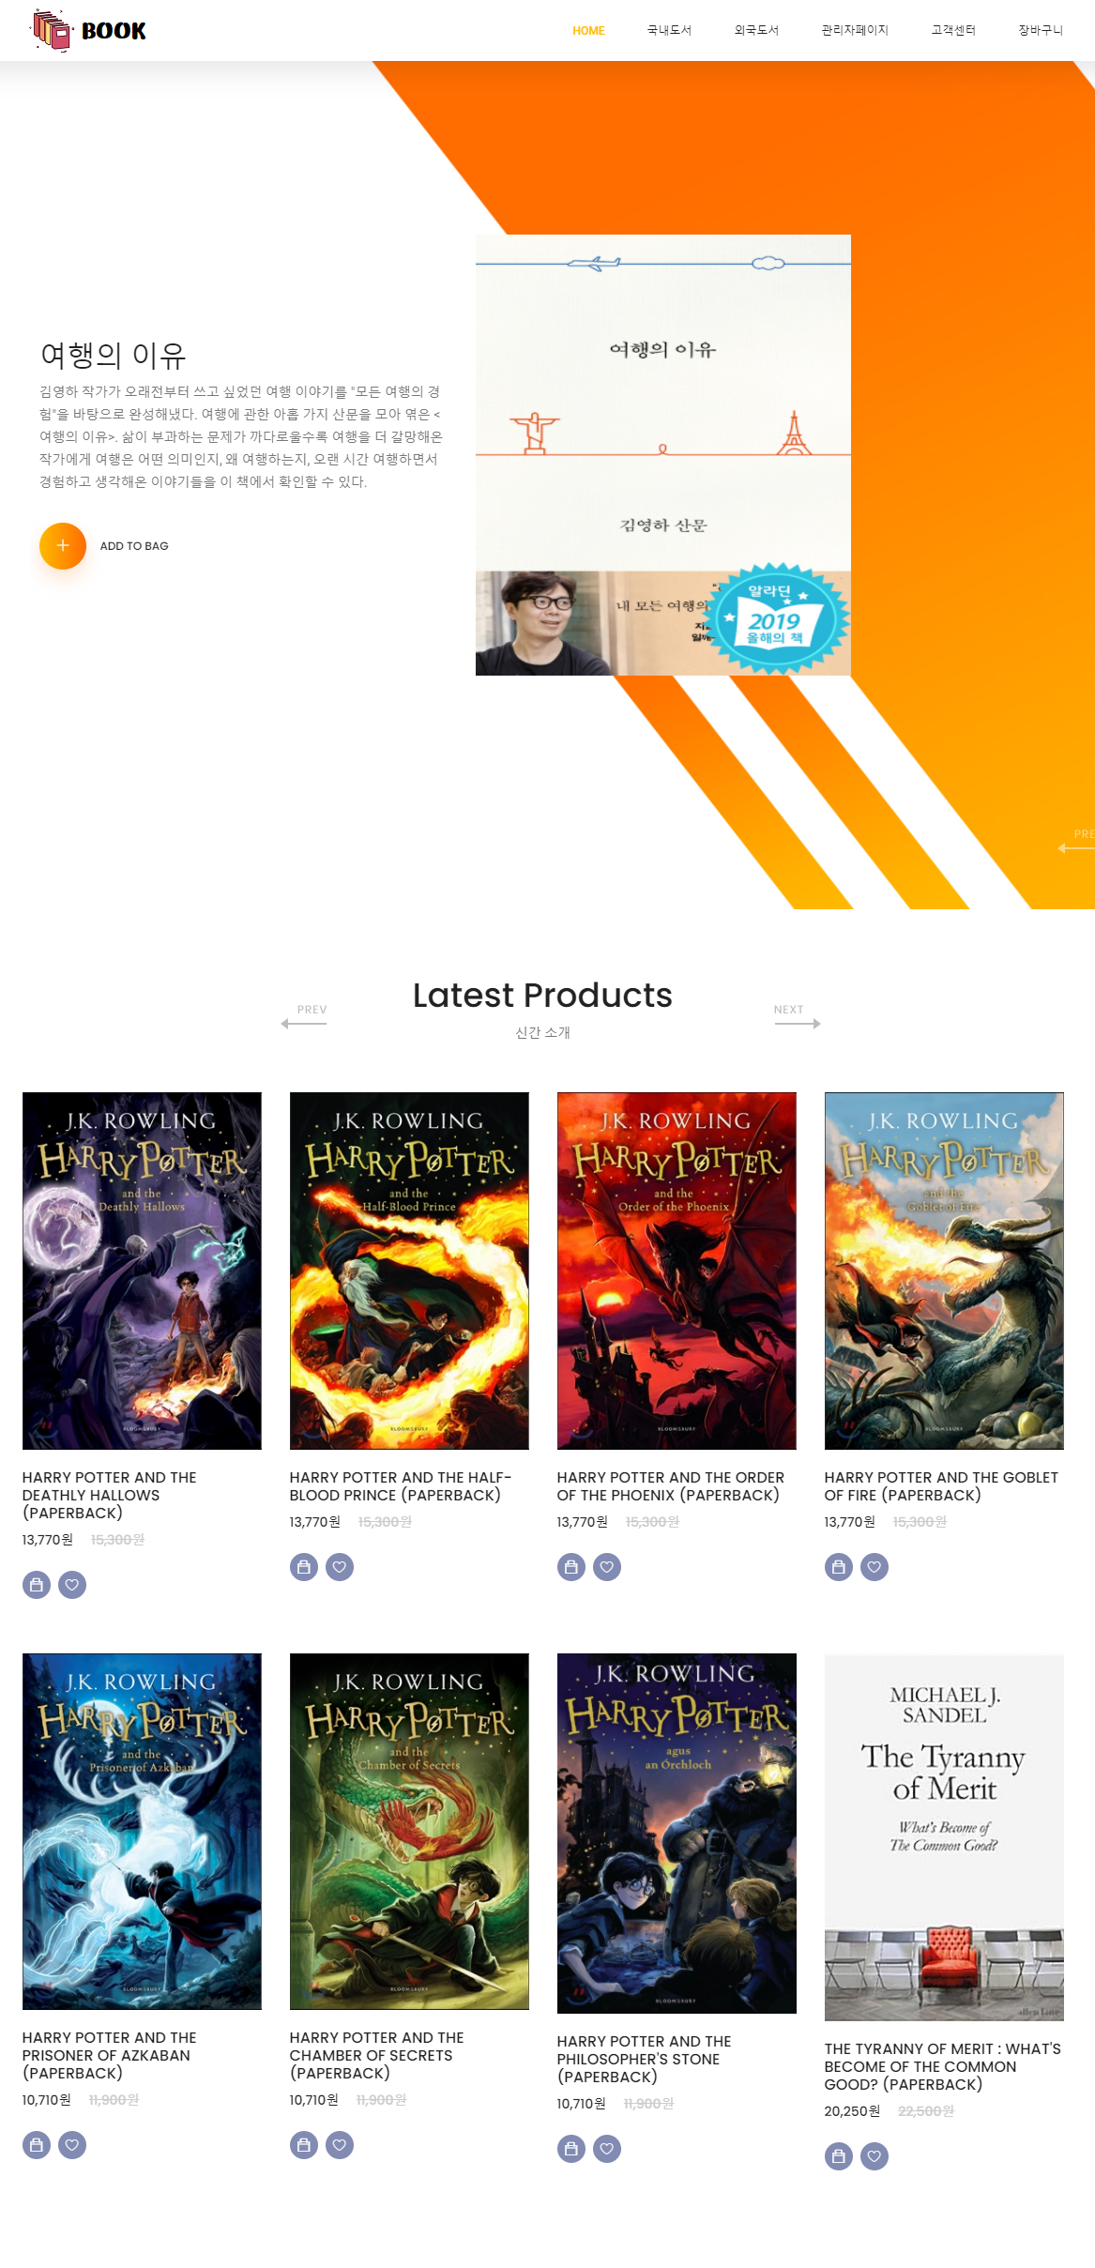
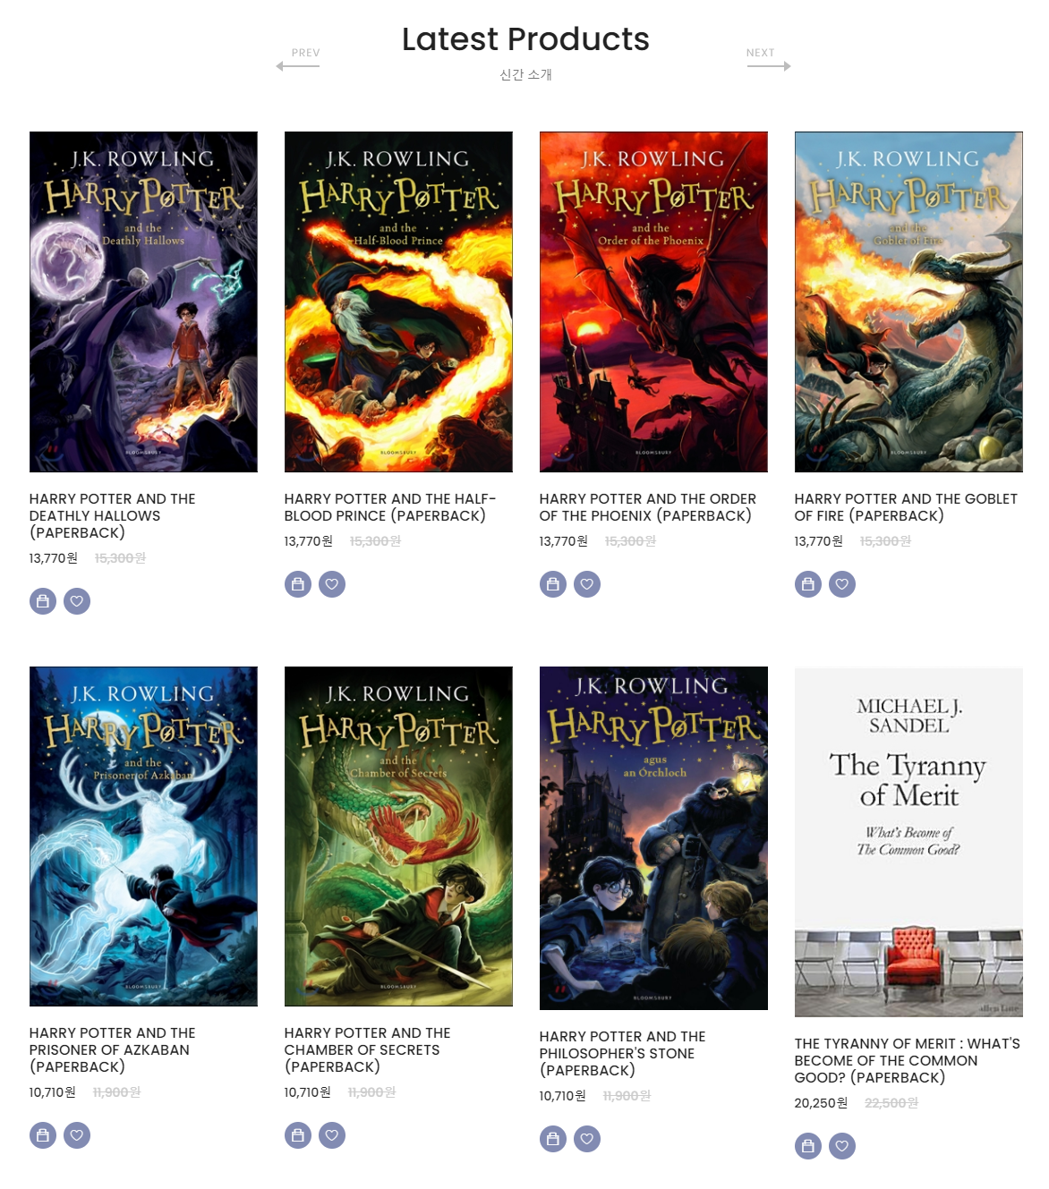
개발 페이지: Main Page
최신 상품 8종
- 상품 업로드 순 정렬

Slide 11
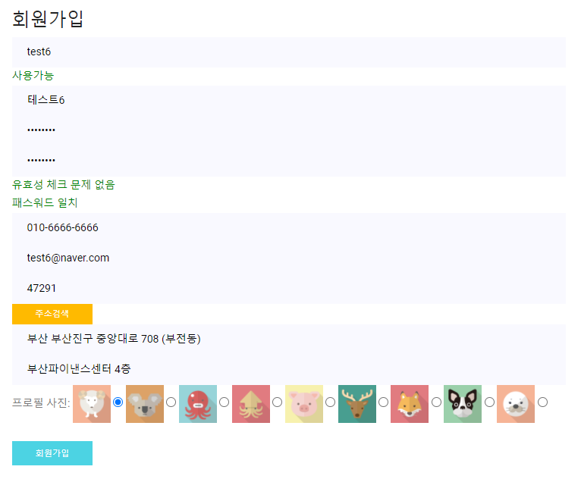
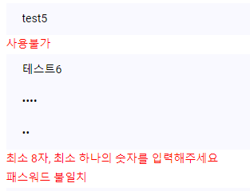
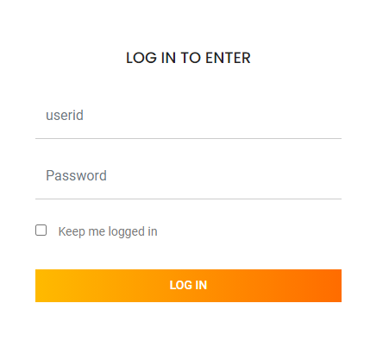
개발 페이지: Register/Login
Register
- 아이디 중복체크
- 패스워드 유효성 검사 (8자이상,숫자문자 포함)
- 패스워드 일치 검사
- 주소검색API (다음주소API사용)
<로그인화면>

Slide 12
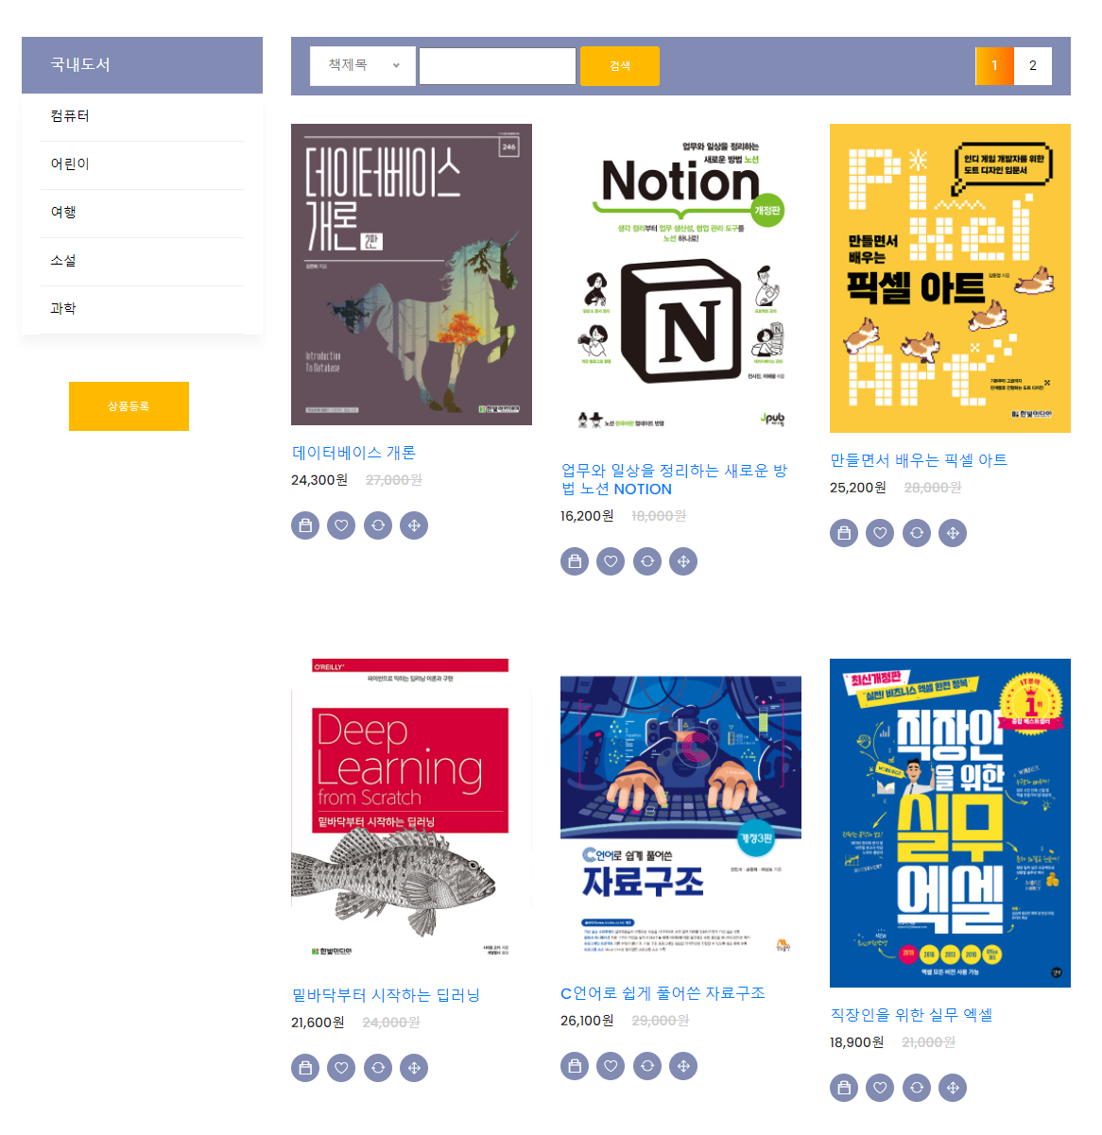
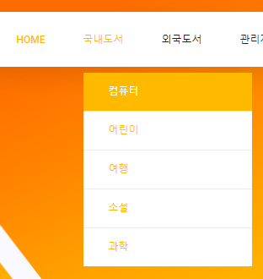
개발 페이지: Product List Page
<Nav Bar>
Product List
- 카테고리별 정렬
- 페이징
- 검색
- 장바구니/보관함 이동 (회원만 가능)
- 관리자로 접속시 : 상품등록/수정/삭제

Slide 13

개발 페이지: Product View
Product View
- Product List 페이지에서 클릭시 이동
- 장바구니 담기 (회원만 가능, 중복불가)
- 수량 변경
- 보관함 담기 (회원만 가능, 중복불가)

Slide 14
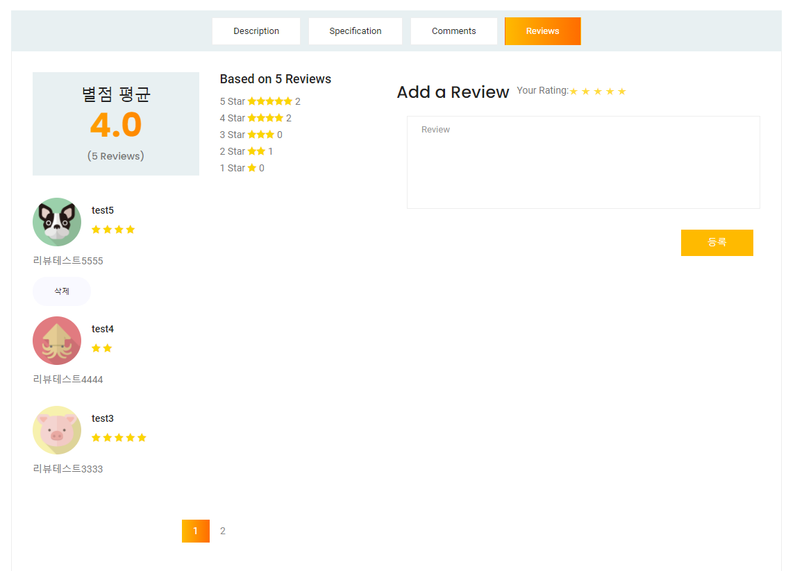
개발 페이지: Product View
Review List
- 리뷰 작성 (회원만 가능, 한번만 작성가능)
- 별점 개수, 평균
- 리뷰 삭제 (본인만 가능)
- 페이징

Slide 15
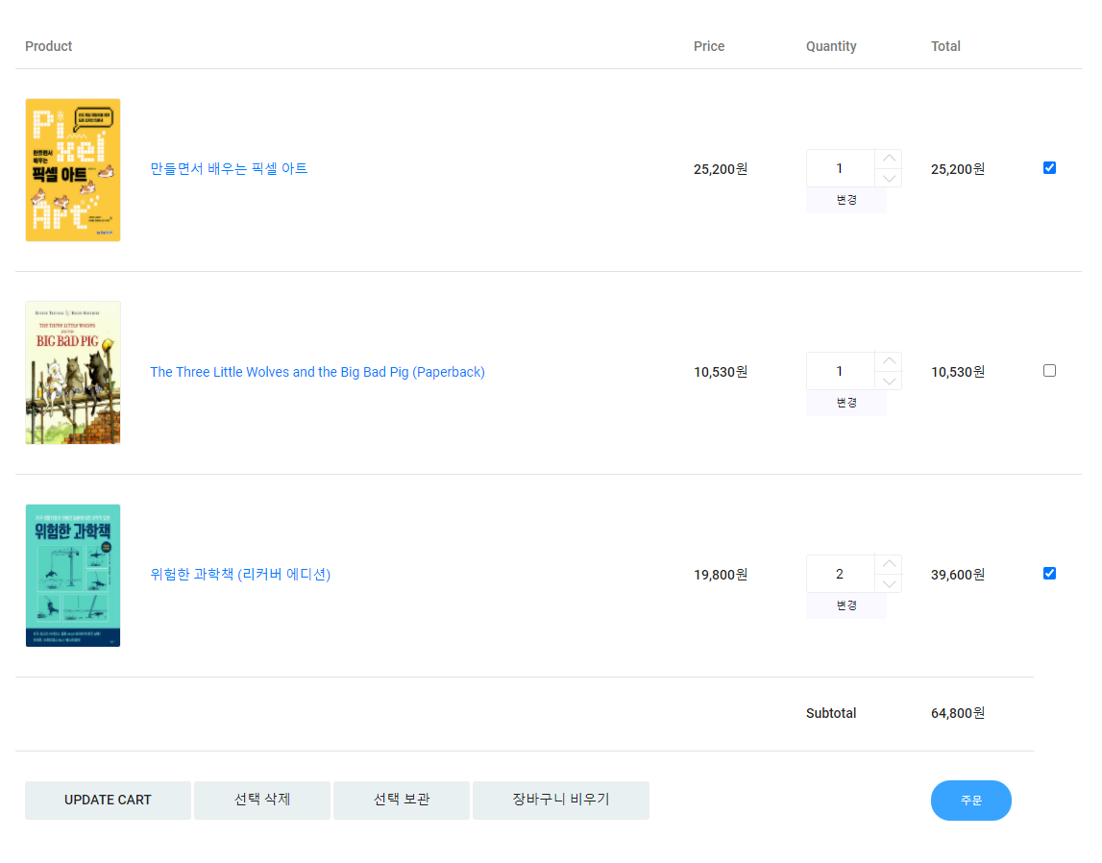
개발 페이지: Shopping Cart
Shopping Cart
- 선택 일괄 삭제
- 전체 삭제
- 선택 일괄 장바구니->보관함 이동
(보관함에 없는 상품만 가능)
- 선택한 상품만 주문폼으로 이동
- 체크 상태에 따라 전체 가격 변경

Slide 16
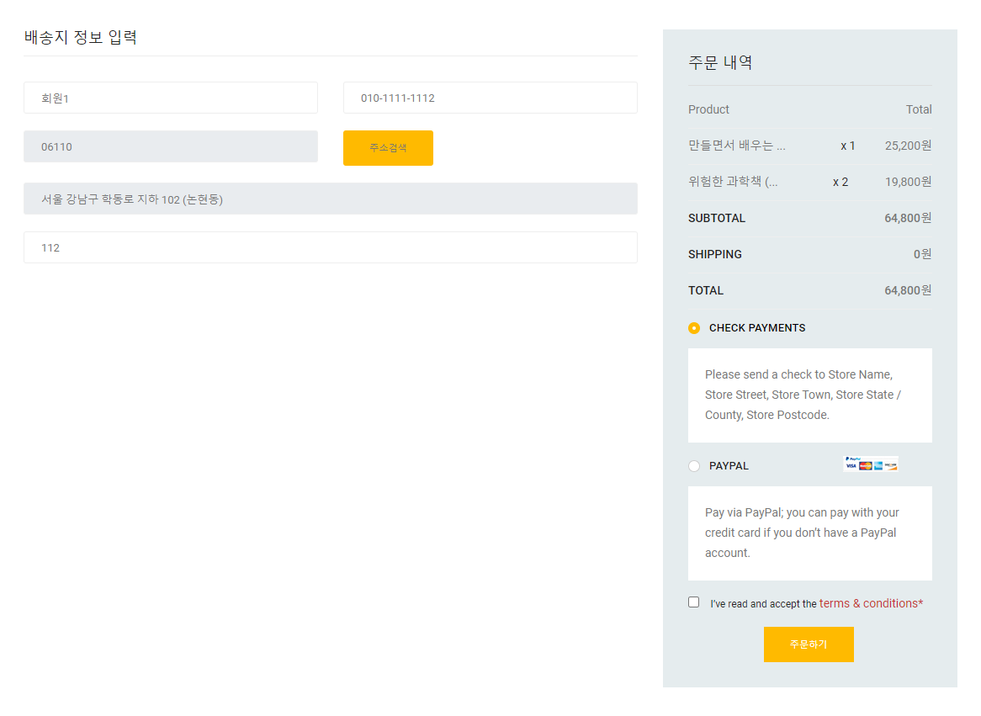
개발 페이지: Order Form
Order Form
- 배송정보 입력
(가입정보 불러옴, 주소API 사용)
- 배송비 계산 (2만원 이상 무료)
- 주문완료시 주문상품 카트 삭제

Slide 17
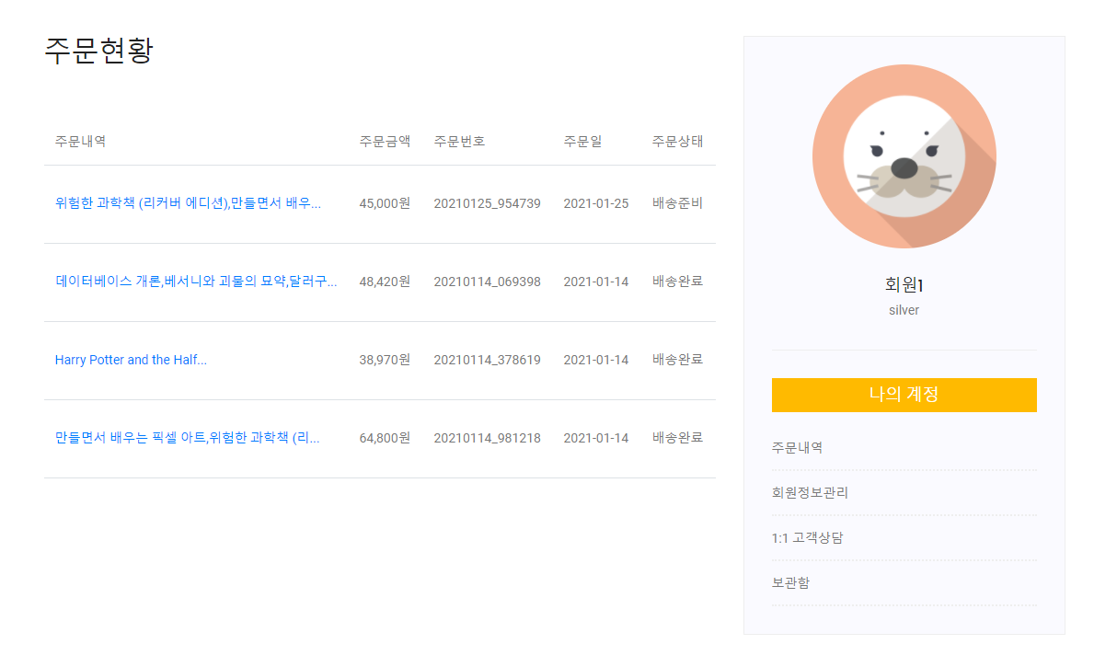
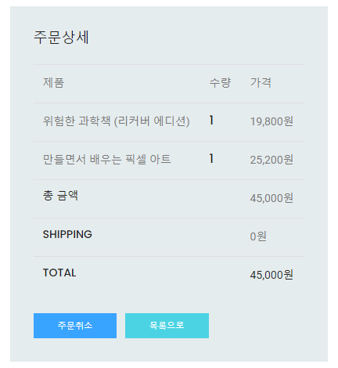

개발 페이지: MyPage
MyPage(주문내역)
- 주문 현황 보기
- 주문 상세 보기
- 주문 취소

Slide 18
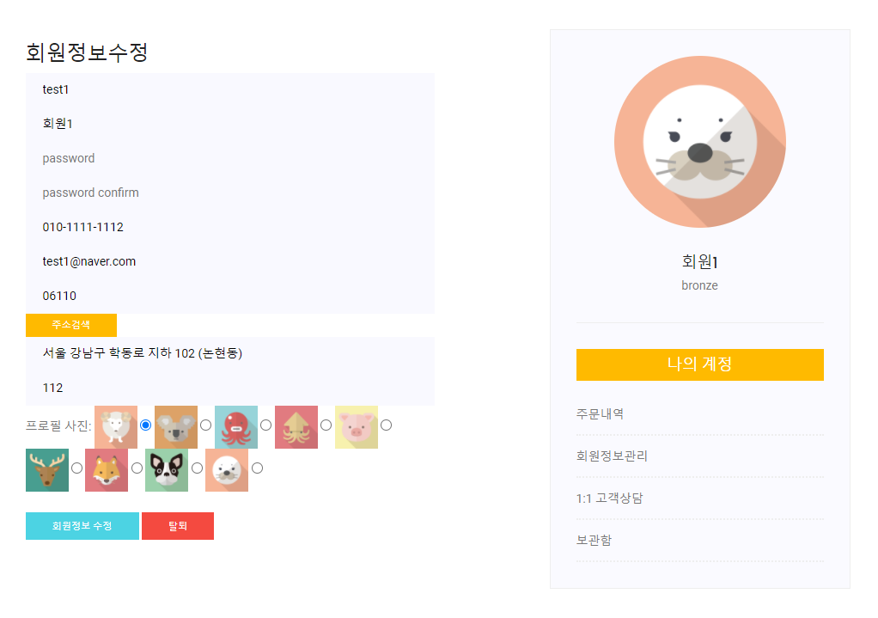

개발 페이지: MyPage
MyPage(회원정보관리)
- 정보수정가능 (아이디 제외)
- (회원가입폼이랑 동일)

Slide 19
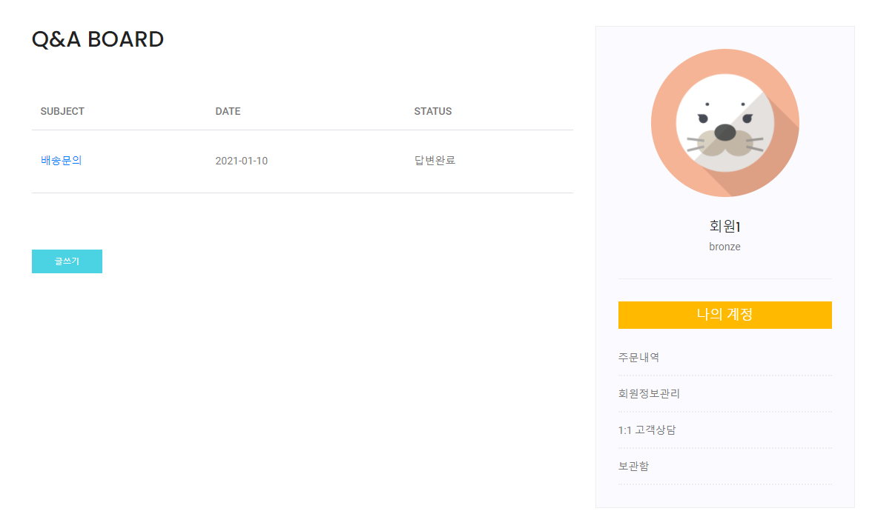
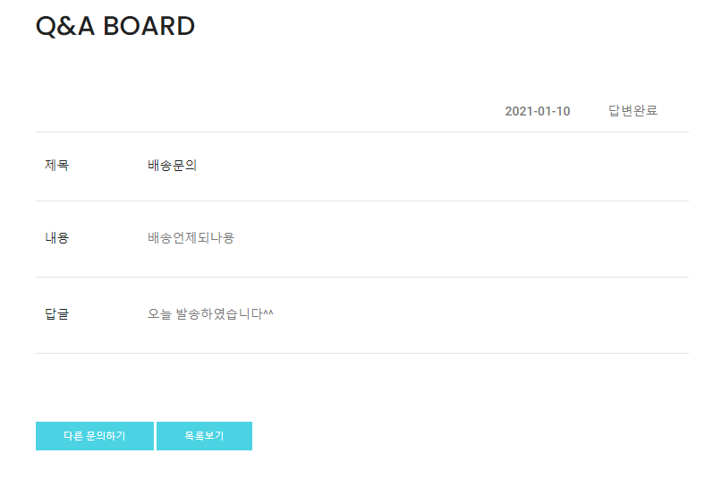

개발 페이지: MyPage
<글 확인>
MyPage(1:1고객상담)
- 글쓰기
- 글읽기

Slide 20
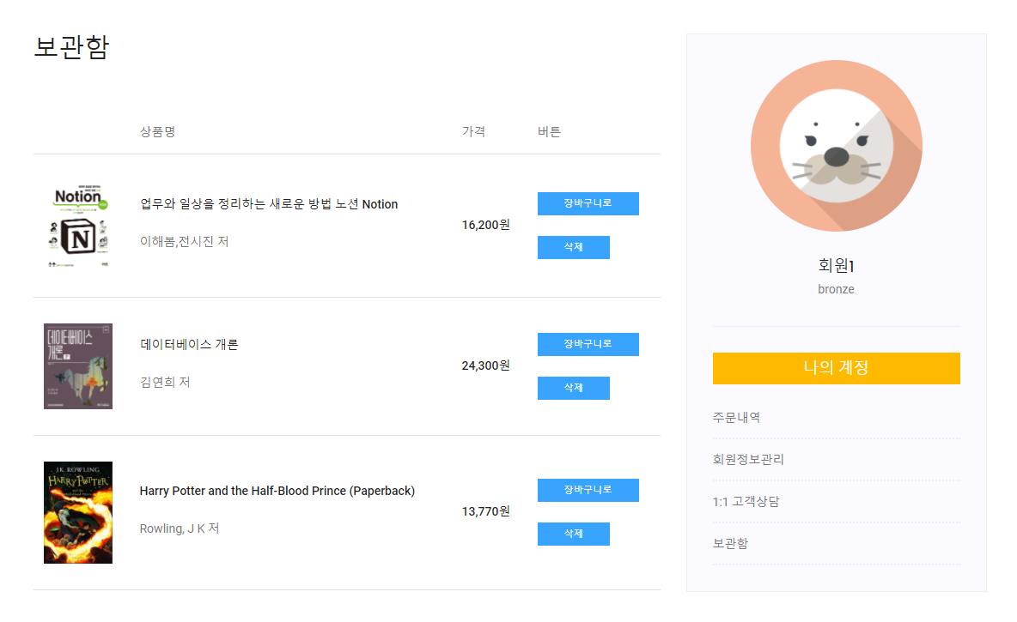

개발 페이지: MyPage
MyPage(보관함)
- 보관함->장바구니 이동
(이동 후 보관함에서 삭제)
- 삭제

Slide 21
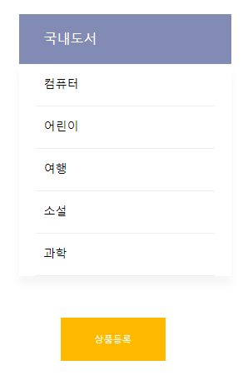
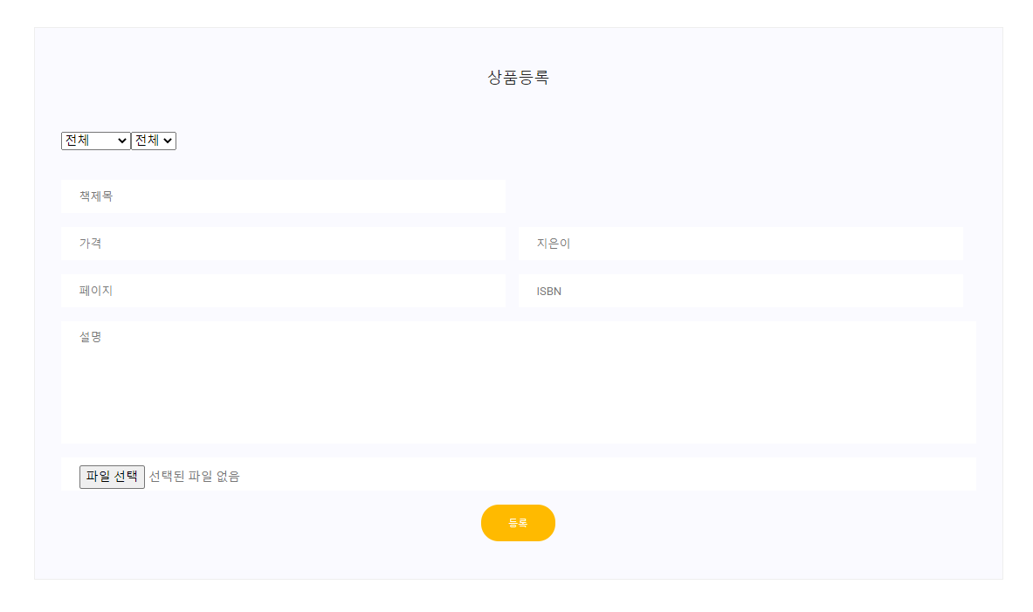
개발 페이지: Admin
Admin(상품등록)
- Product List에서 버튼으로 이동
- 카테고리 1차 2차 분류
- 이미지 파일 등록 가능

Slide 22

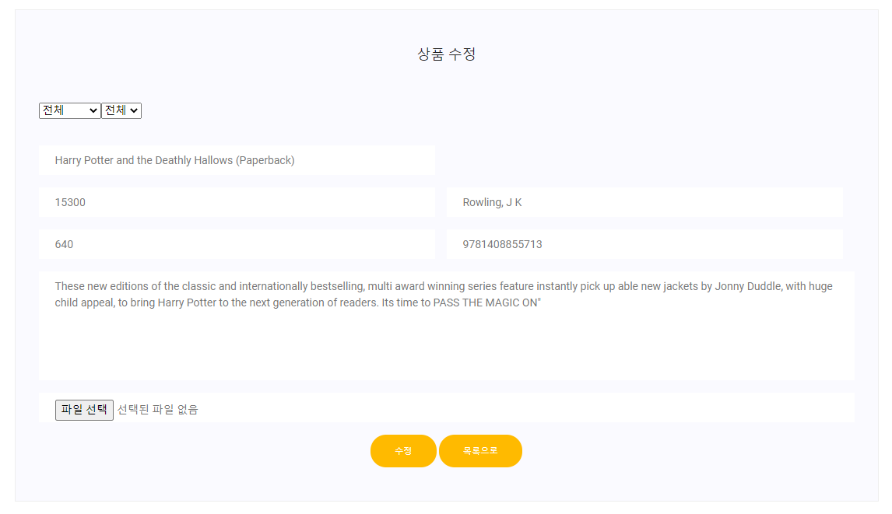

개발 페이지: Admin
Admin(상품수정)
- Product List,View에서 버튼으로 이동
- 기존 상품 정보 가져옴
- 새로운 이미지 파일 등록
(기존 이미지 삭제 후 등록)
- 카테고리 불러오기

Slide 23
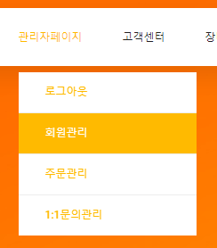
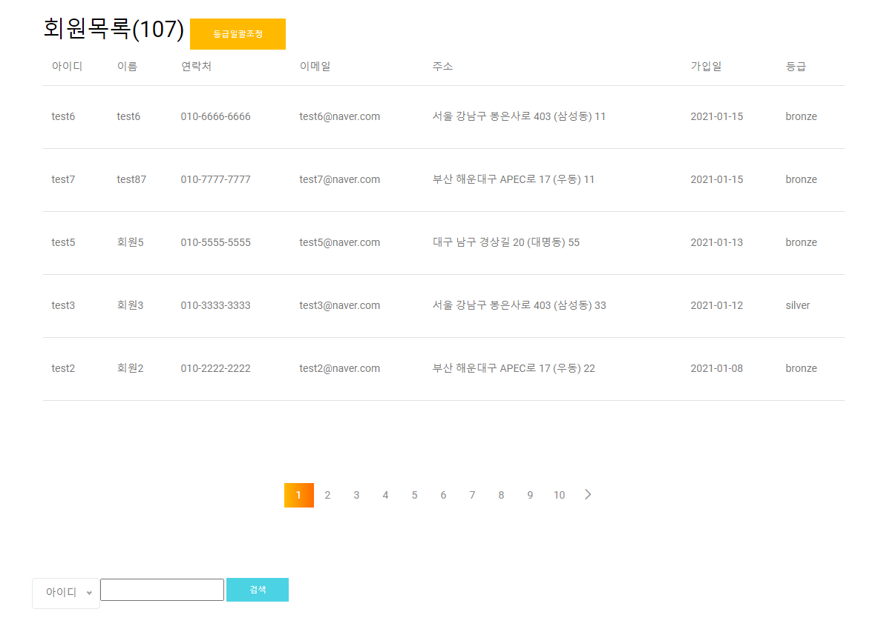
개발 페이지: Admin
Admin(회원목록)
- 전체회원수
- 페이징
- 검색
- 회원 등급 조정
(3개월간 전체구매금액 기준)

Slide 24
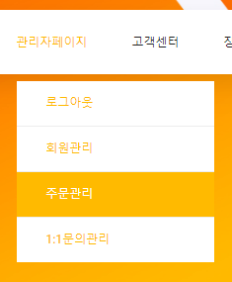
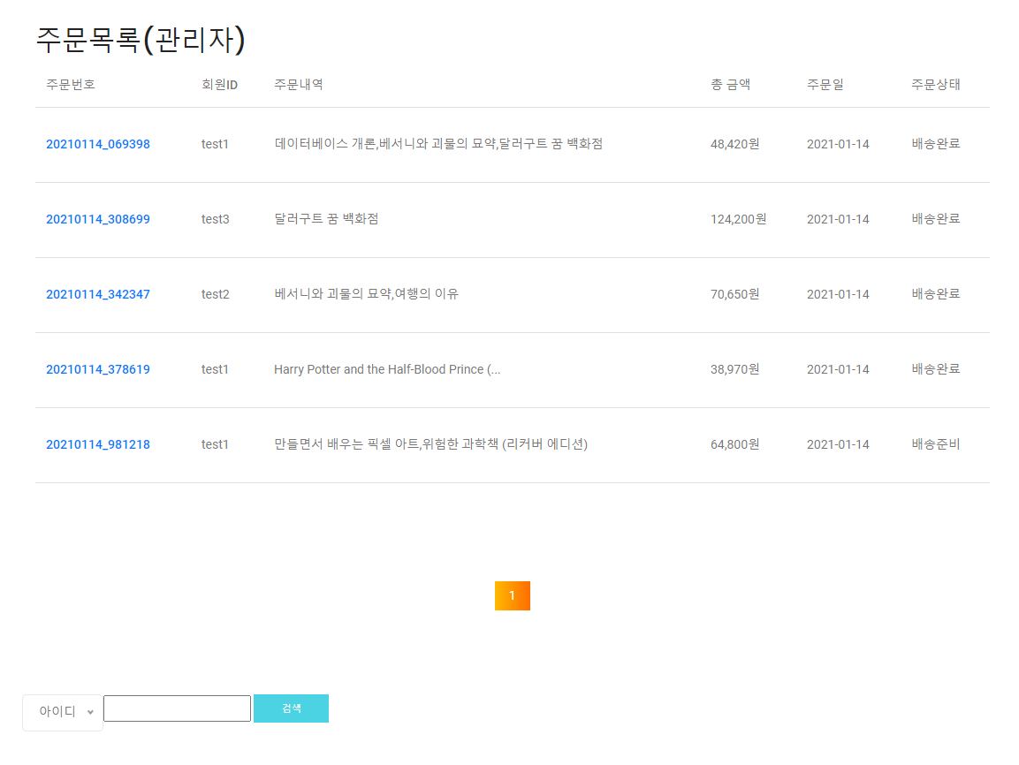
개발 페이지: Admin
Admin(주문목록)
- 전체 주문 목록
- 페이징
- 검색

Slide 25
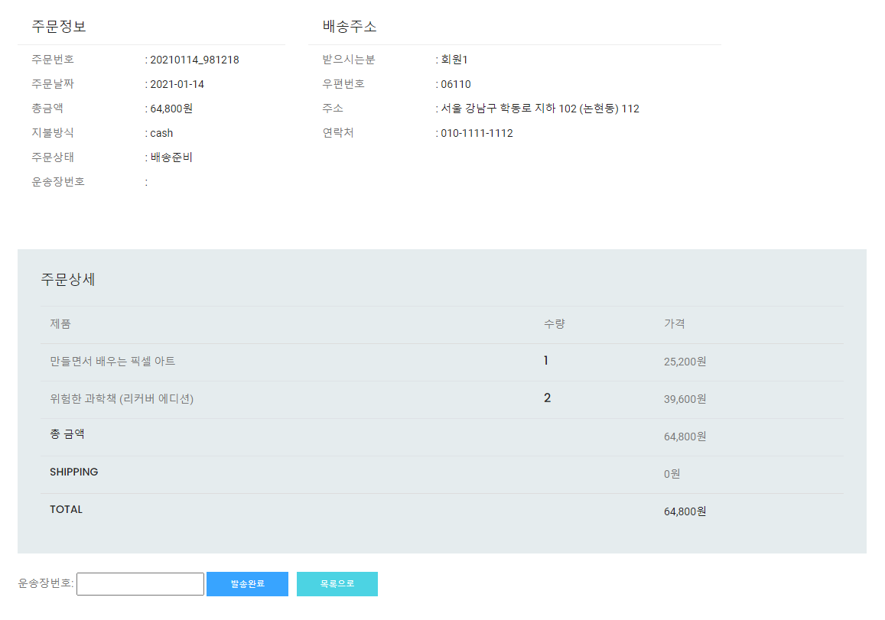
개발 페이지: Admin
Admin(주문 상세보기)
- 운송장번호 추가
(배송상태 완료로 변경, 판매량 증가)

Slide 26
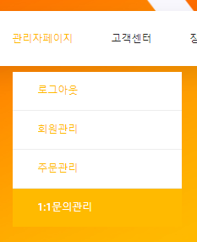
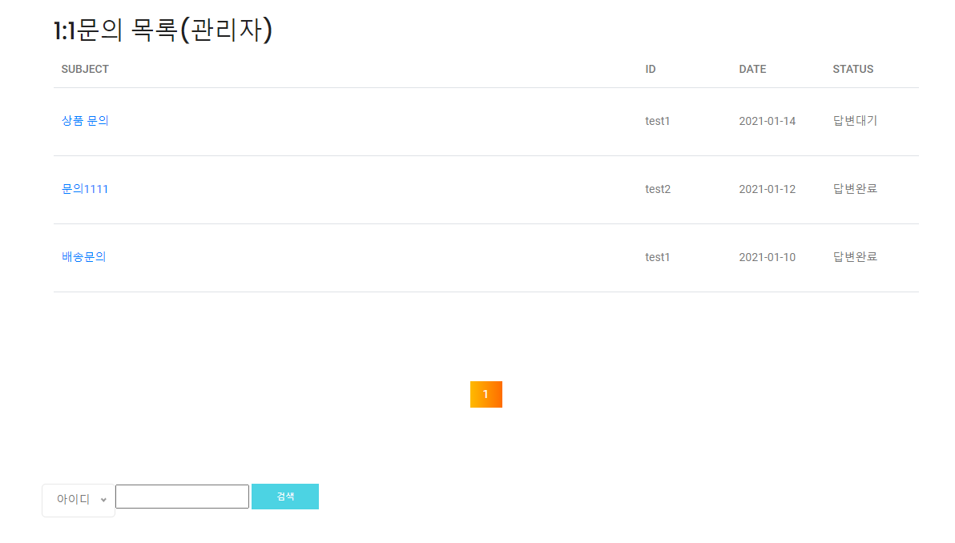
개발 페이지: Admin
Admin(1:1문의목록)
- 전체 문의 목록
- 페이징
- 검색

Slide 27
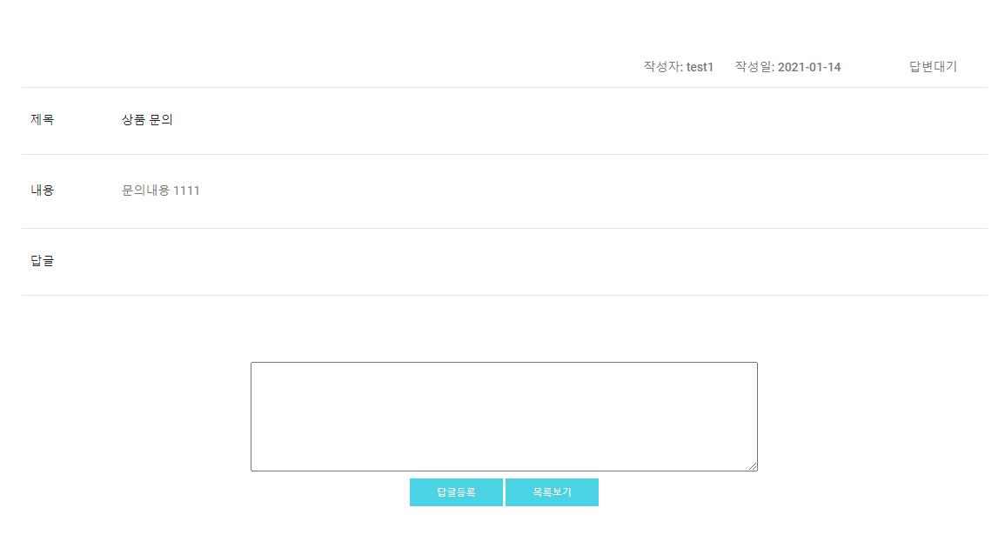
개발 페이지: Admin
Admin(1:1문의 상세보기)
- 답변대기 글 답글 작성
- 답변완료 글에는 등록창 없음

Slide 28
BOOK PROJECT
후기
프로젝트를 진행하면서 테이블이나 변수명이 자꾸 늘어나서
코드도 지저분해지고 고쳐야하는 것도 많이 생겼는데 다음부터는
설계단계에서 좀 더 시간을 들여야겠다고 느꼈습니다.
쇼핑몰 하나를 만드는데도 생각할 요소들이 엄청 많았고,
여러 기능을 구현해 볼 수 있는 기회가 되어서 좋았습니다.

Slide 29
-끝- 감사합니다

